Slide 1
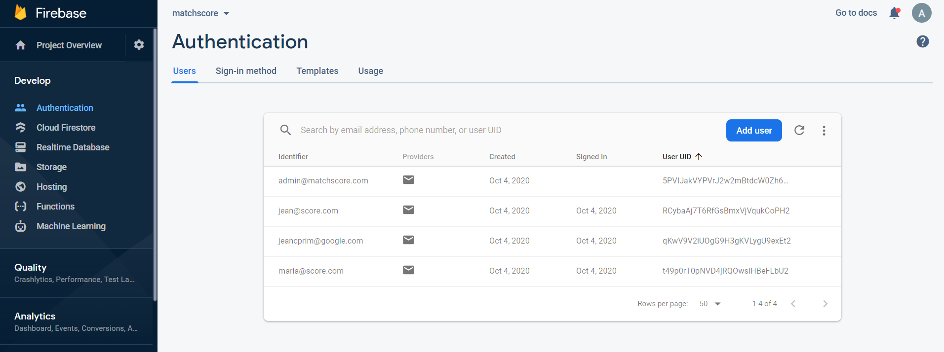
Desafio – Mobile APP criado com React Native salvando dados com Firebase
Acesso - login existente (LOGIN)/ novo cadastro (SWITCH TO SIGN UP)
*Todos os login já criados possuem senha/password: 123123
**Qualquer email válido pode ser usado para criar um novo LOGIN

Slide 2
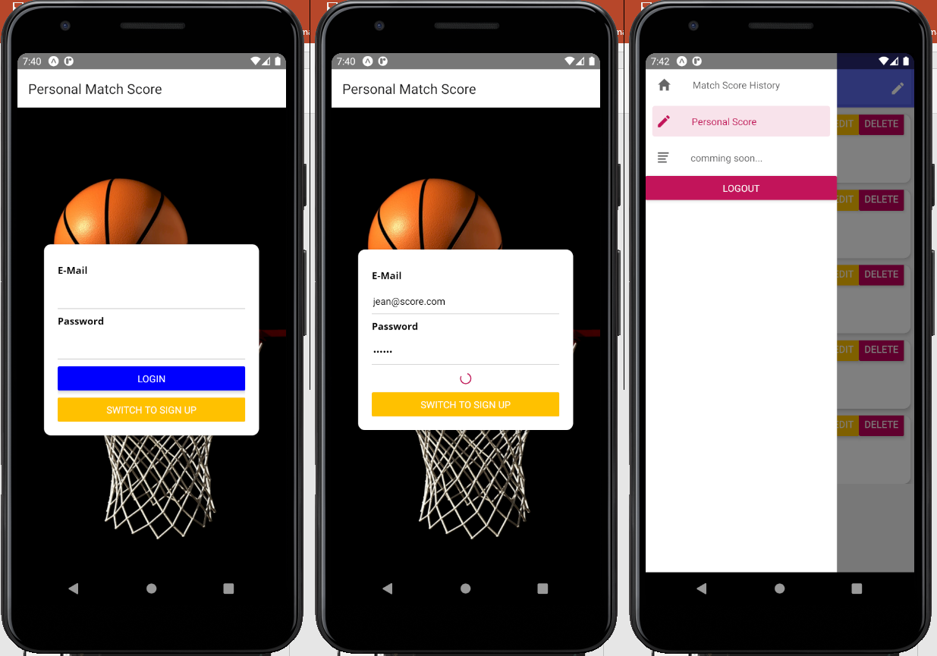
Desafio – Mobile APP criado com React Native
Acesso - login existente (LOGIN)/ novo cadastro (SWITCH TO SIGN UP)

Slide 3
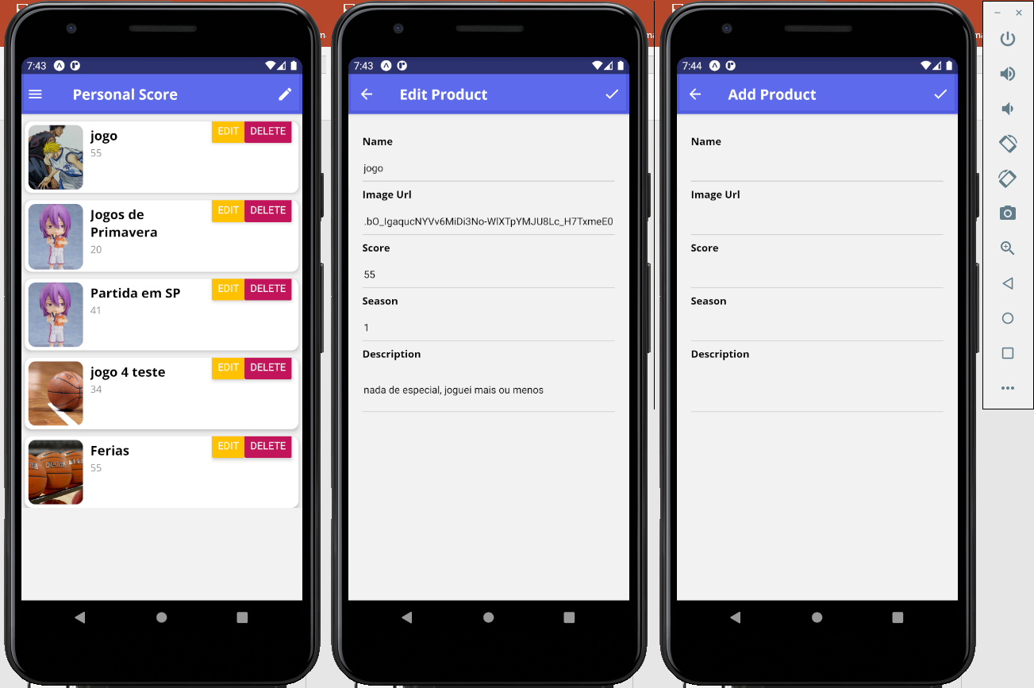
Desafio – Mobile APP criado com React Native
Menu – Personal Score(Visão geral e detalhada de cada partida cadastrada, podendo EDITAR/EXCLUIR as mesmas)

Slide 4
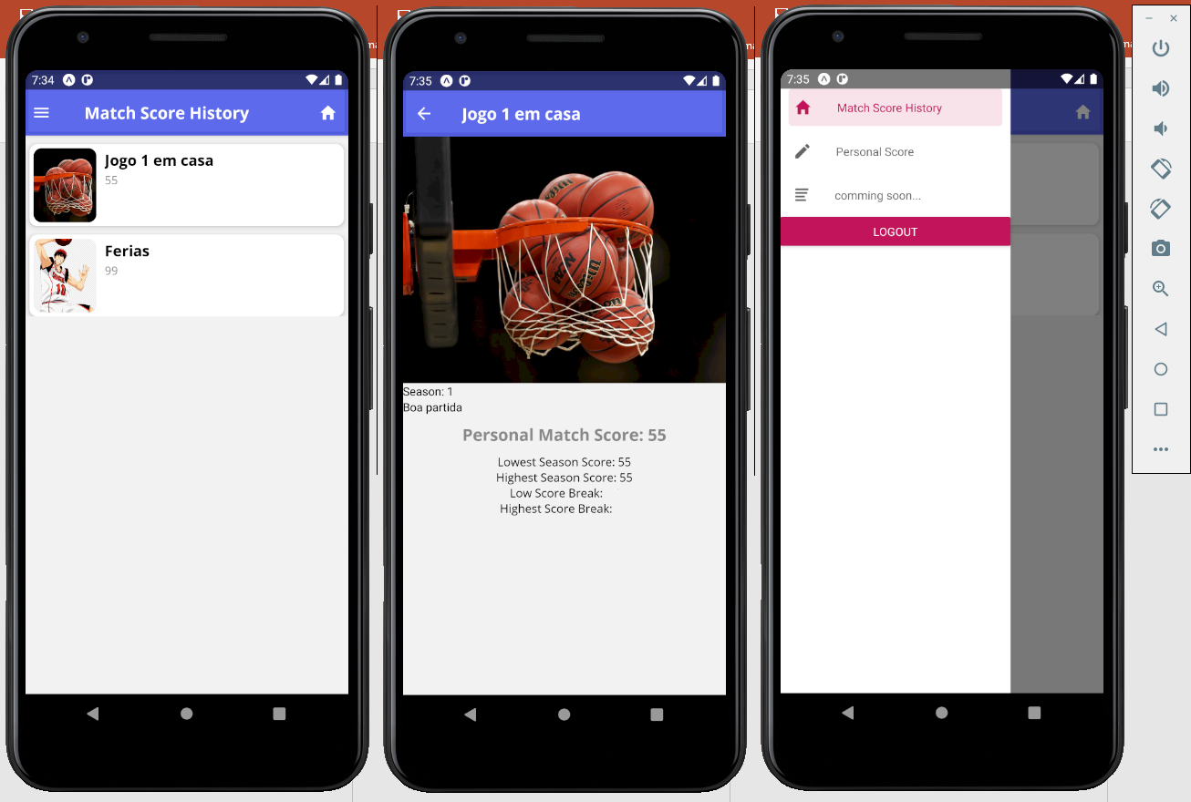
Desafio – Mobile APP criado com React Native
Menu – Histórico de Partidas (Visão geral e detalhada de cada partida ao ‘clicar/tocar’ na partida desejada)

Slide 5
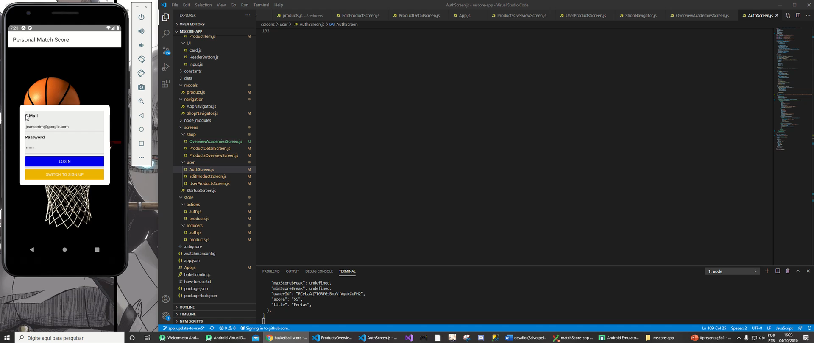
Desafio – Mobile APP criado com React Native
Gravação Inicial mostra login/cadastro para acessar APP

Slide 6
